Slide 1
Bottleneck
JEAN-PHILIPPE Bénédy
Supply Chain Analyst
[18 octobre 2024]

Slide 2
Sommaire
Analyse exploratoires des données
Fusions
Analyse univariées du prix
Analyses complémentaires
Recommandations
Conclusion
Compétences acquises

Slide 3
Analyses exploratoires des données ERP
Dimensions
825 observations
6 colonnes
Traitement réalisé
Vérification de la présence de doublons
Vérification si la colonne « stock_status » est correct
Remarques
Prix négatif
Stock négatif
Correction des statuts

Slide 4
Analyses exploratoires des données web
Dimensions
1513 observations
29 colonnes
Traitement réalisé
Suppression de 22 colonnes
Remarques
Présence de ‘sku’ non conforme
Attribution de sku
« Sku » non renseignés
2 ventes négatives
Doublons

Slide 5
Analyses exploratoires des données liaison
Dimensions
825 observations
2 colonnes
Traitement réalisé
Aucun traitement nécessaire
Remarques
91 ‘id_web’ non renseignés

Slide 6
Fusion des données df_merge
df_erp
df_liaison
df_merge
Jointure = outer
Clé = « product_id »
Toutes les lignes correspondent

Slide 7
Fusion des données df_combine
df_merge
df_web
df_combine
Jointure = outer
Clé = « id_web» et « sku »
114 lignes qui ne correspondent pas

Slide 8
Analyses univariées du prix
Identification par le Z-index
moyenne – écart-type – z-score
Seuil de prix supérieur à 3
114 euros

Slide 9
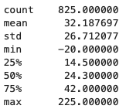
Analyses univariées du prix
Intervalle interquartile
-20 et +225
Outliers
36 - 4.35%

Slide 10
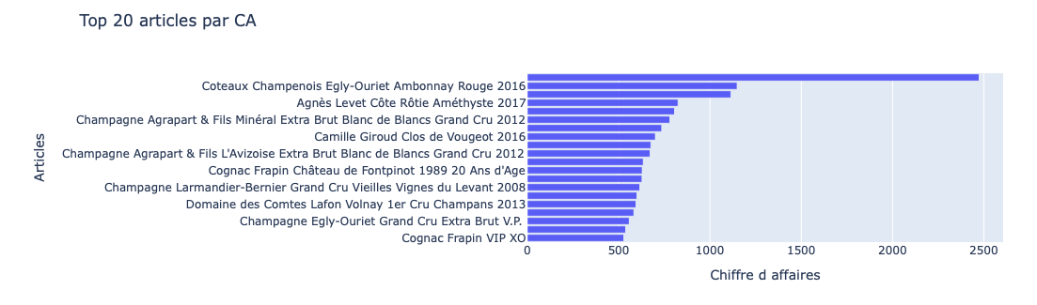
Analyses complémentaires
Top 20 des articles par CA

Slide 11
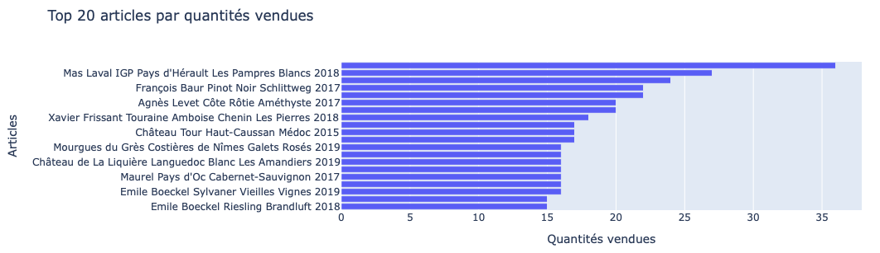
Analyses complémentaires
Top 20 des articles par quantités vendus

Slide 12
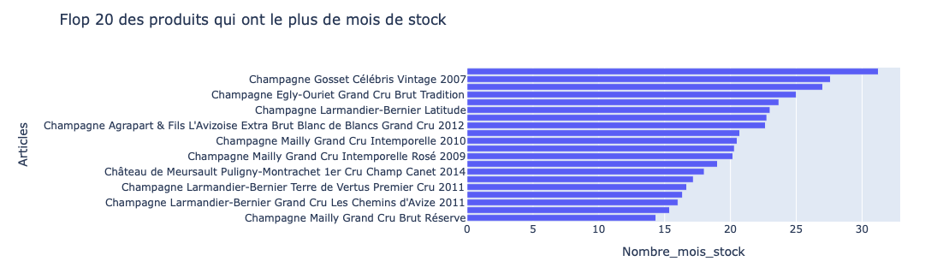
Analyses complémentaires
Flop 20 – mois de stock

Slide 13
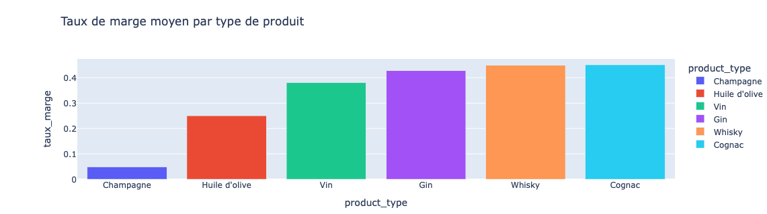
Analyses complémentaires
Taux de marge

Slide 14
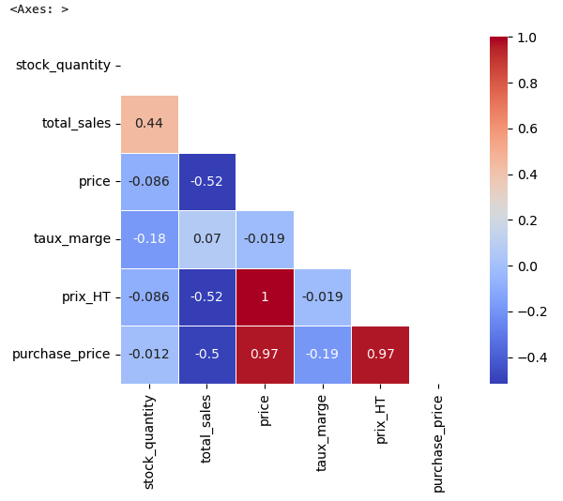
Analyses complémentaires
Corrélations

Slide 15
Recommandations
Concertations avec les services concernés pour les erreurs
Augmentation du prix HT du ‘Egly-Ouriet’ (77.48 vs 81,38)
Refaire une analyse après les fêtes (Mi-Janvier)

Slide 16
Conclusion
Valorisation du stock importante au regard du CA
17k bouteilles (stockage pour les fêtes ? )
Produits les plus stockés : Champagne
Certains produits avec prix de ventes < prix d’achat

Slide 17
Point sur les compétences apprises
À l’aise
Observation
Analyse
Difficile
Corrélation
Suppression ou conservation des données
Graphiques
À approfondir
Python et ses librairies
Les statistiques

